Slide 1
第四节
空间曲线及其方程
一、空间曲线的一般方程
二、空间曲线的参数方程
三、空间曲线在坐标面上的投影
Notes:
P411

Slide 2
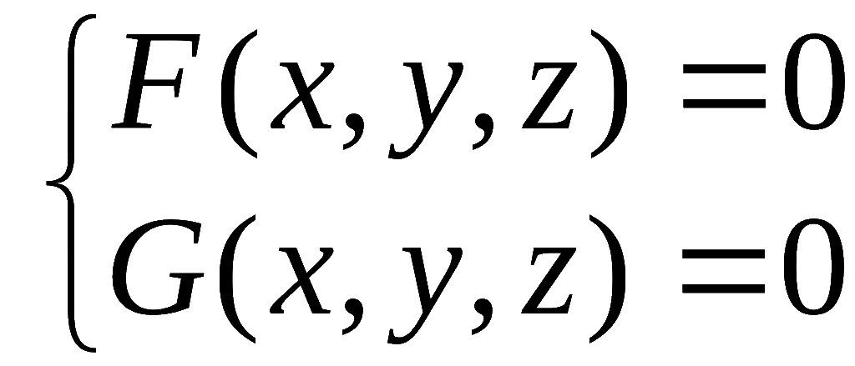






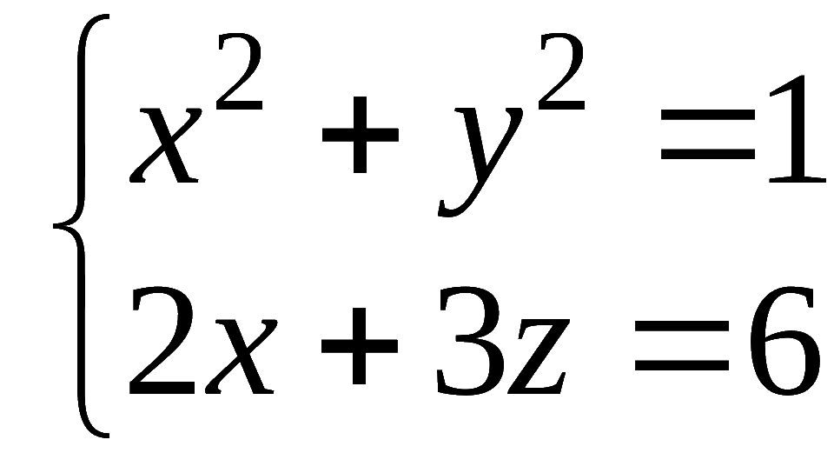




一、空间曲线的一般方程
空间曲线可视为两曲面的交线,
其一般方程为方程组
例如,方程组
C
表示圆柱面与平面的交线 C.
Notes:
P411

Slide 3

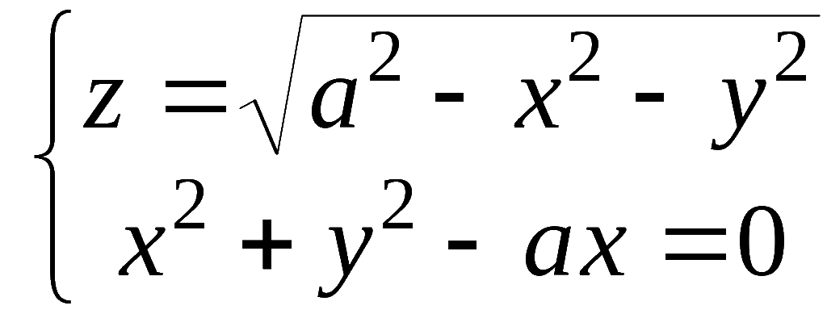





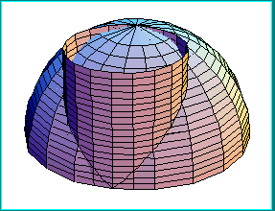

又如,方程组
表示上半球面与圆柱面的交线C.

Slide 4
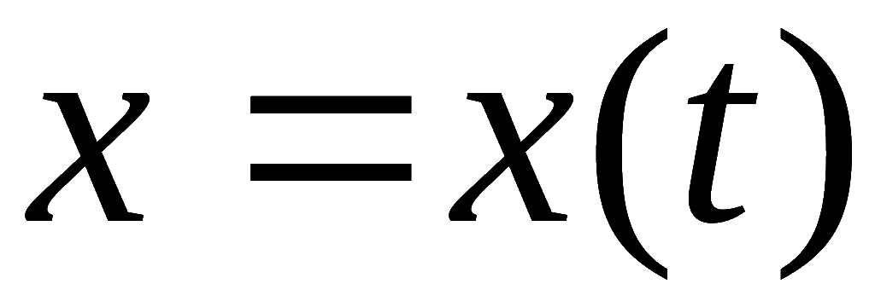
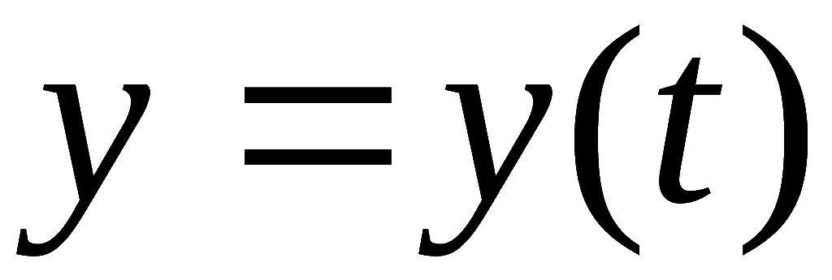
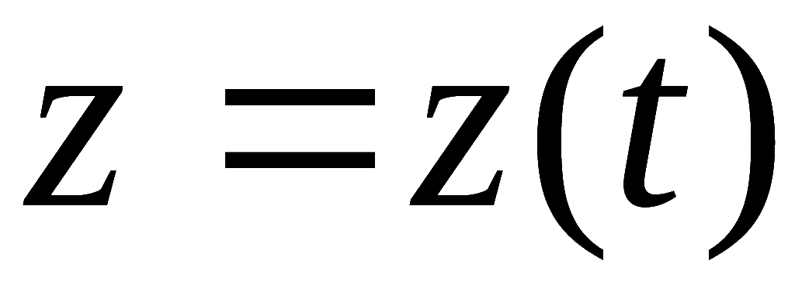
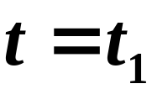

二、空间曲线的参数方程
将曲线C上的动点坐标 x, y, z表示成参数 t 的函数:
称它为空间曲线的参数方程.
当给定
时，就得到曲线上的一个点
随着参数的变化可得到曲线上的全部点.
Notes:
P411

Slide 5

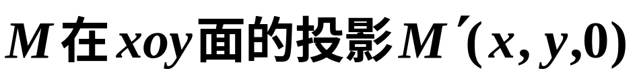










例如，
如果空间一点
M
在圆柱面
x
²
+
y
²
=
a
²
上以
角速度
w
绕
z
轴旋转，同时又以线速度
v
沿平行于
z
轴的正方向上升（其中
w
、
v
都是常数），那么点
M
构成的图形叫做
螺旋线
．试建立其参数方程．
解
取时间t为参数，
动点从A点出发，经过t 时间，运动到M点
螺旋线的参数方程

Slide 6
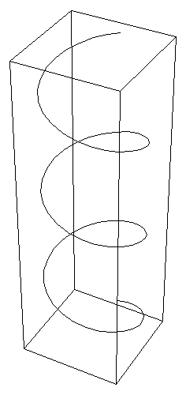
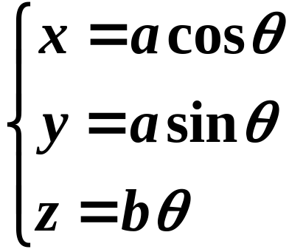
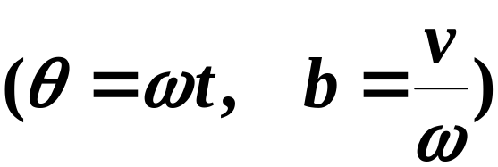





螺旋线的参数方程还可以写为
螺旋线的重要性质：
上升的高度与转过的角度成正比．
即
上升的高度
螺距

Slide 7
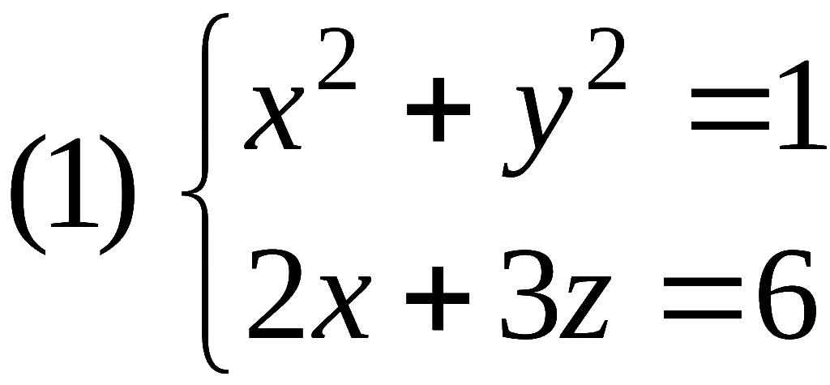
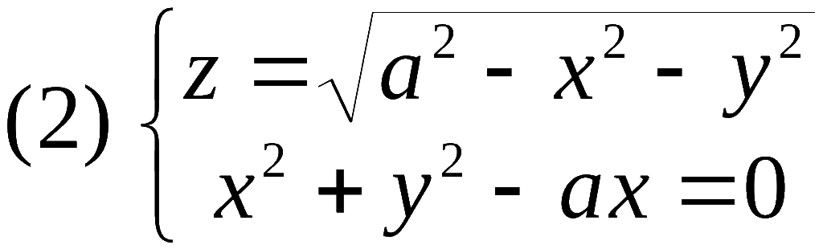
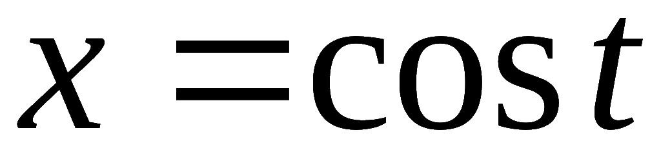
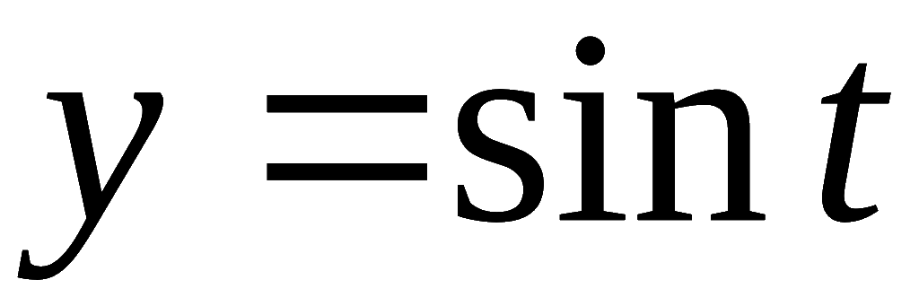
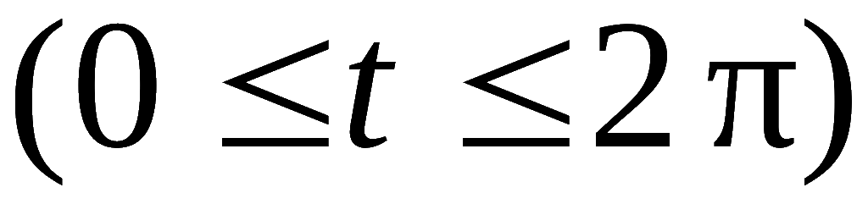
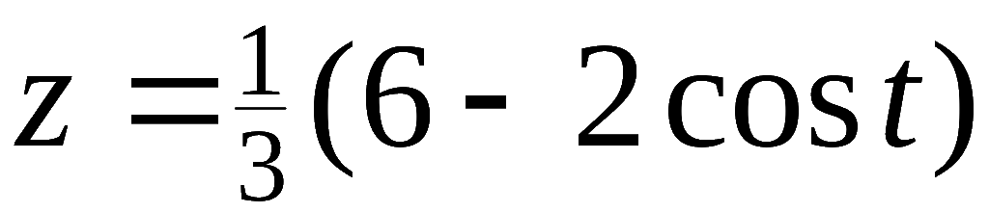
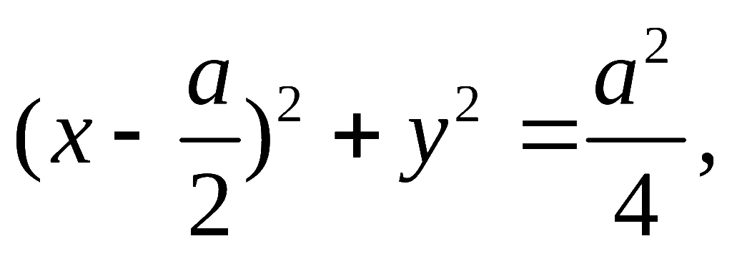
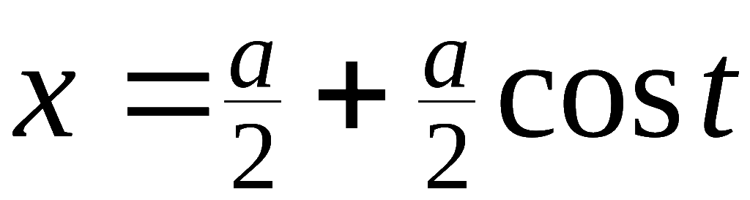
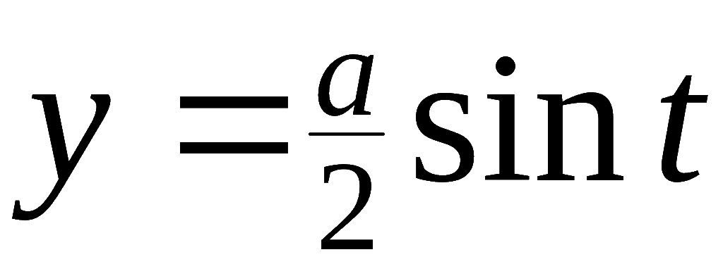
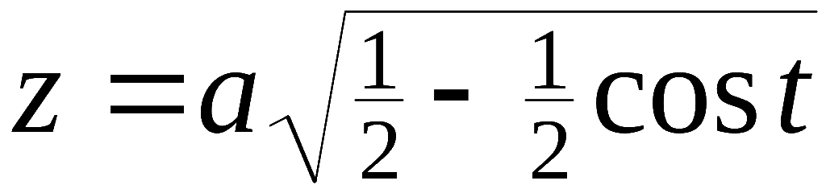
例1. 将下列曲线化为参数方程表示:
解: (1)
根据第一方程引入参数 ,
得所求为
(2) 将第二方程变形为
故所求为
Notes:
P411

Slide 8
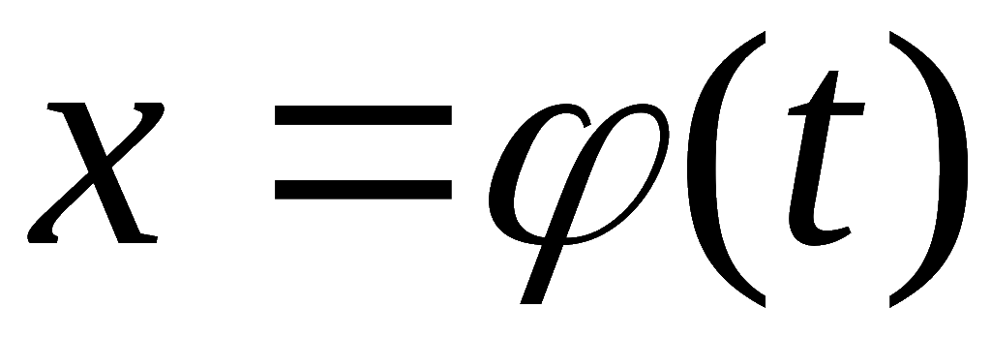
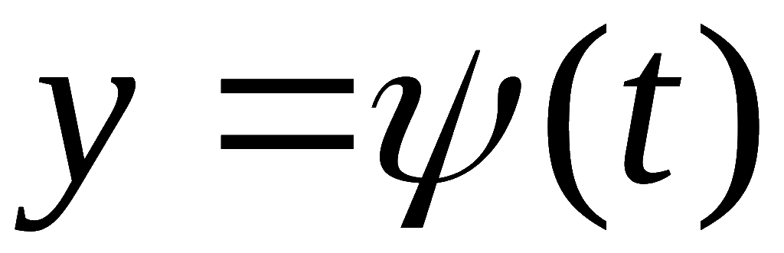
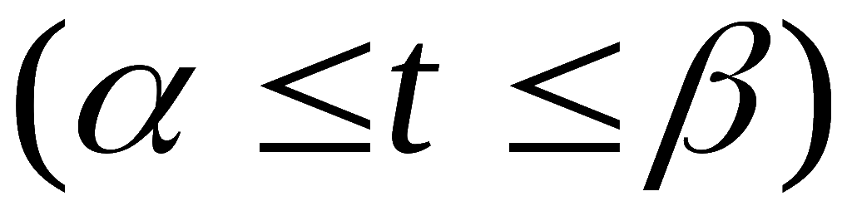
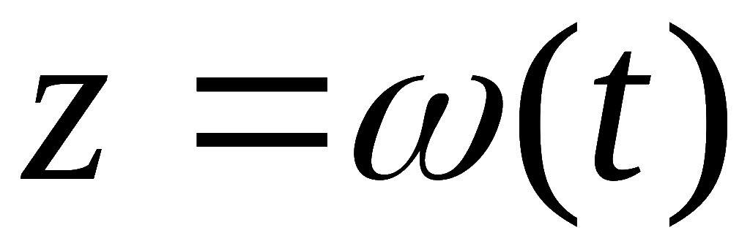
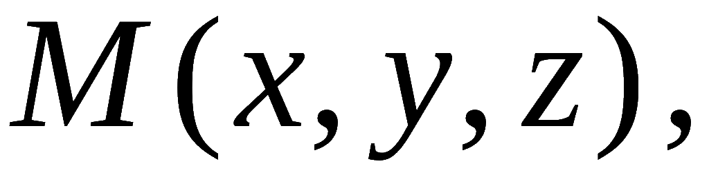
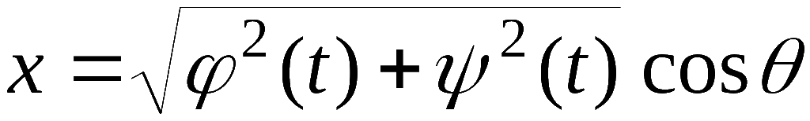
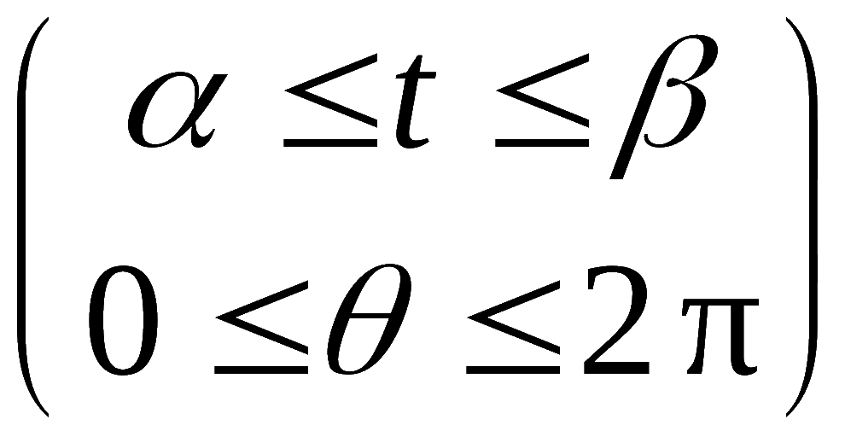
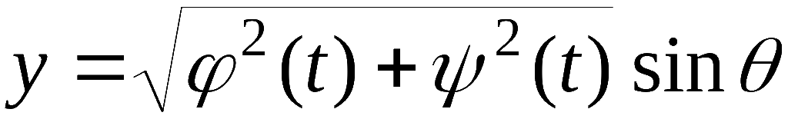
例2. 求空间曲线 Γ:
绕 z 轴旋转
时的旋转曲面方程 .
解:
点 M₁绕 z 轴旋转,
转过角度θ 后到点
则
这就是旋转曲面满足的参数方程 .
Notes:
P411

Slide 9

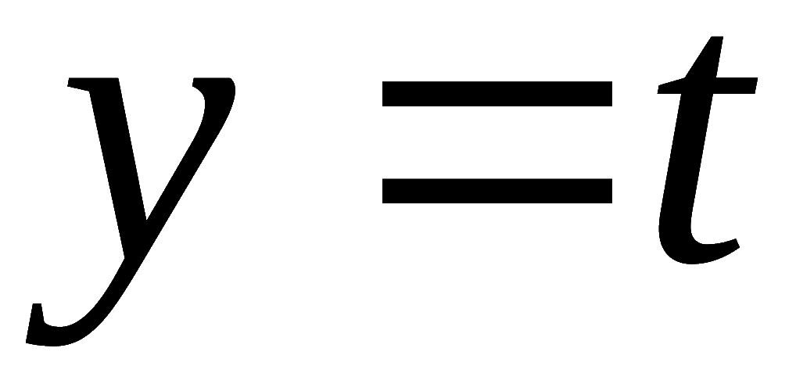
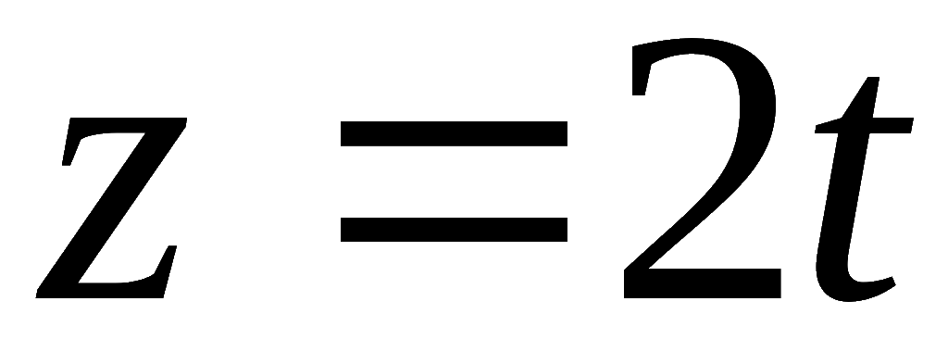
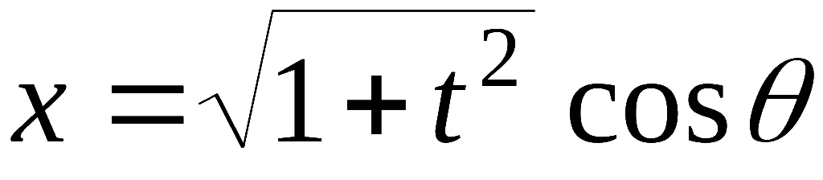
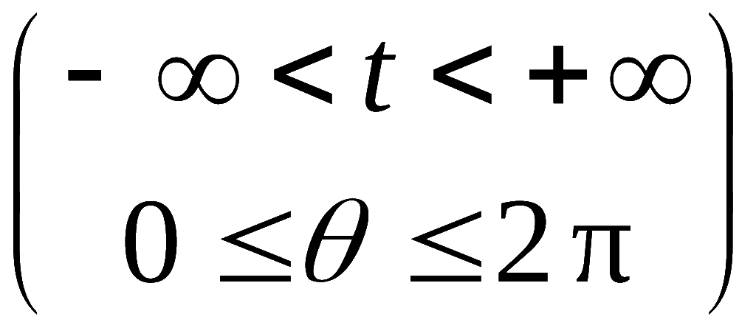

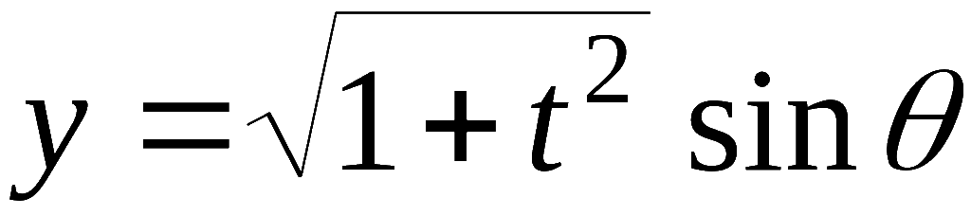
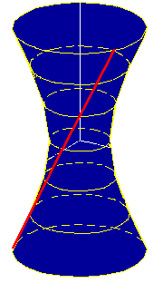
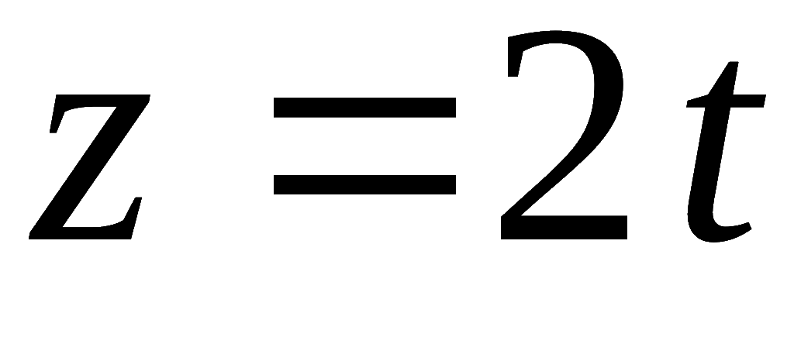
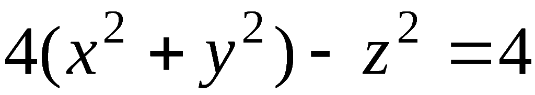


例如, 直线
绕 z 轴旋转所得旋转曲面方程为
消去 t 和 θ , 得旋转曲面方程为
Notes:
P411

Slide 10
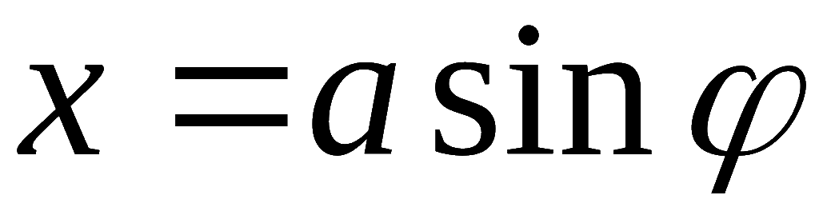
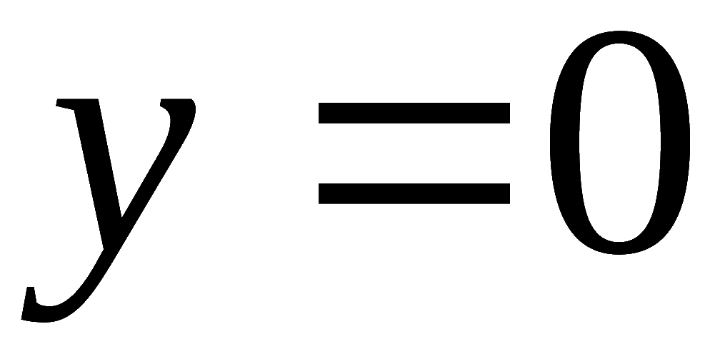
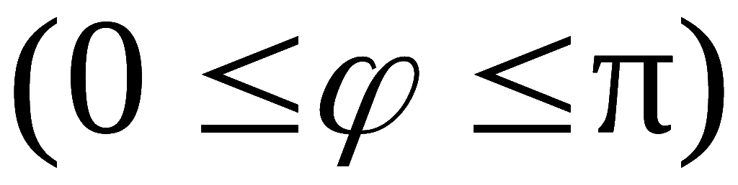
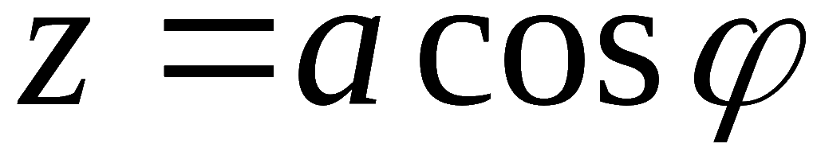
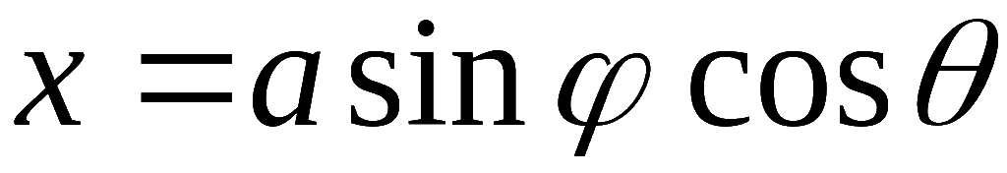
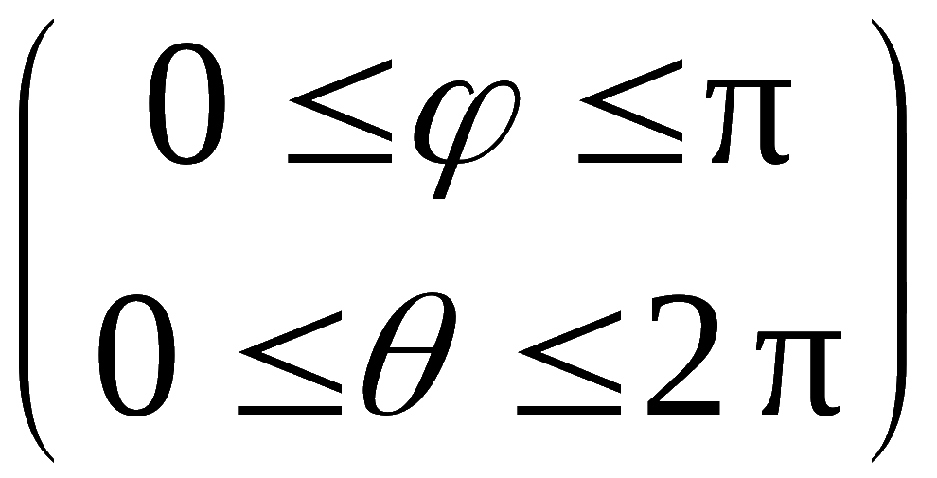
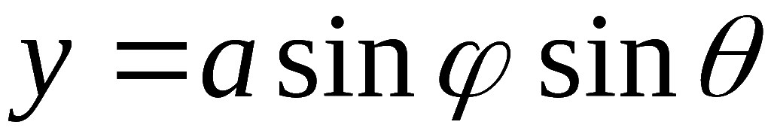
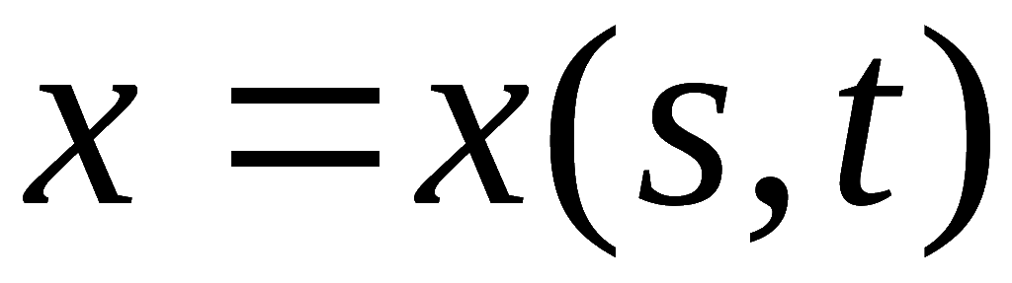
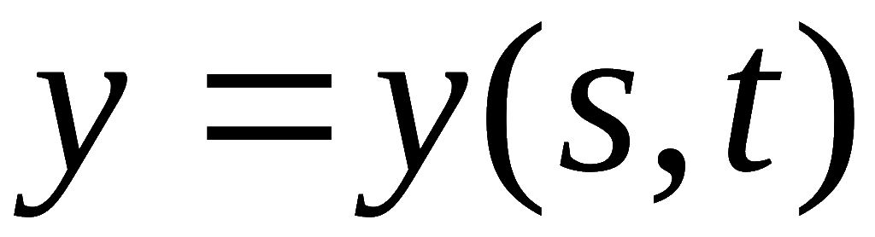
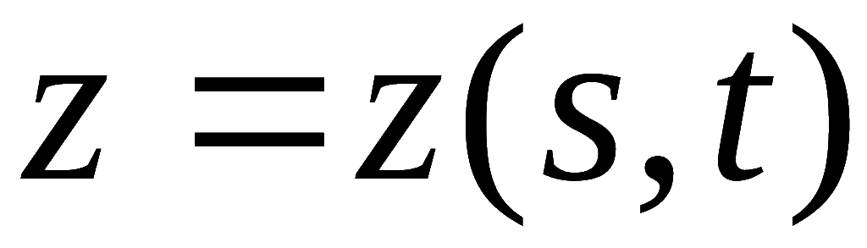
又如, xOz 面上的半圆周
绕 z 轴旋转所得旋转曲面 ( 即球面 ) 方程为
说明: 一般曲面的参数方程含两个参数 , 形如
Notes:
P411

Slide 11
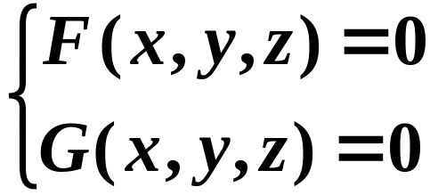




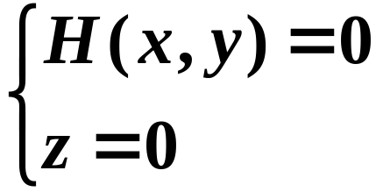
三、空间曲线在坐标面上的投影
设空间曲线的一般方程：
消去变量z后得：
曲线关于 的投影柱面
投影柱面的特征：
以此空间曲线为准线，垂直于所投影的坐标面.
空间曲线在 面上的投影曲线

Slide 12



如图:投影曲线的研究过程.
空间曲线
投影柱面
投影曲线

Slide 13




空间曲线在 面上的投影曲线
类似地：可定义空间曲线在其他坐标面上的投影
面上的投影曲线,
面上的投影曲线,

Slide 14




例3 求曲线 在坐标面上的投影.
解
（1）消去变量z后得
在 面上的投影为

Slide 15



例3 求曲线 在坐标面上的投影.
（2）因为曲线在平面 上，
所以在 面上的投影为线段.
（3）同理在 面上的投影也为线段.

Slide 16


例
4
求抛物面
y
2
+
z
2
=
x
与平面
x
+
2
y
-
z
=
0
.
的截线在三个坐标面上的投影曲线方程
解
截线方程为
如图,

Slide 17







Slide 18




补充: 空间立体或曲面在坐标面上的投影.
空间立体
曲面

Slide 19


例5
设一个立体
,
z
=
4
-
x
2
-
y
2
由上半球面
和
z
=
3
(
x
2
+
y
2
)
锥面所围成
,
求它在
xoy
面上的投影
.
解
半球面和锥面的交线为

Slide 20


则交线
C
在
xoy
面上的投影为
一个圆,
∴
所求立体在
xoy
面上的投影为

Slide 21
内容小结
空间曲线
三元方程组
或参数方程
(如, 圆柱螺线)
求投影曲线

Slide 22








备用题
求曲线
绕 z 轴旋转的曲面
与平面
的交线在 xOy 平面的投影曲线方程.
解：
旋转曲面方程为
,它与所给平面的
交线为
此曲线向 xOy 面的投影柱面方程为
此曲线在 xOy 面上的投影曲线方程为

